Slide 1
PROIECT SISTEME DE ACHIZITIE SI INTERFETE
Aplicatii daca-Loggin in Labiview (File I/O)
Profesor: Dan Selisteanu
Student: Baloi Razvan Dumitru
Grupa: Automatica si Informatica Anul 3

Slide 2
Introducere
LabVIEW este un limbaj de programare grafica produs de National Instruments, SUA, prima varianta a limbajului find lansata pe piata in anul 1983. Denumirea limbajului LabVIEW provine din prescurtarea din limba engleza: Laboratory Virtual Instrument Engineering Workbench. Limbajul de programare este conceput pentru valorificarea facilitatilor interfetelor grafice cu utilizatorul graphic prin mdoul n care este construit si salvat codul sursa: nu exista un cod baza pe text in limbajele clasice, ci o diagrama a fluxului de date. Din acest motiv, LabVIEW este un limbaj des utilizat de catre ingineri, care, in locul folosirii unui limbaj conventional bazat pe text, prefera crearea si vizualizarea grafica a fluxului de date.

Slide 3
LabVIEW este un mediu de programare destinate achizitiei, analizei, prelucrarii si afisarii datelor. Utilizarea acestui limbaj s-a remarcat in special in cazul instrumentatiei de masurare bazata pe tehnica de calcul. Principiul fundamental pe baza caruia este scris codul LabVIEW este fluxul de date: datele sunt trecute prin noduri in interiorul carora programul determina ordinea de exeuctie a diverselor functii. LabVIEW este un limbaj modular, un modul de program fiind numi Instrument Virtual (Virtual Instrument – VI)
Un VI este un obiect care are intrari, proceseaza date si furnizeaza iesiri. Ordinea in care utilizatorul doreste sa prelucreze datele prin intermediul unor functii se poate realiza prin inlantuirea mai multor VI-uri care au intrari si iesiri commune.
Prin system de achizitie a datelor se intelege in sens larg un system de masurare care permite vizualizarea si/sau inregistrarea evolutiei temporale a mai multor marimi, analogice si/sau numerice, poate implementa mai multe regimuri de achizitie si permite diverse prelucrari numerice.

Slide 4
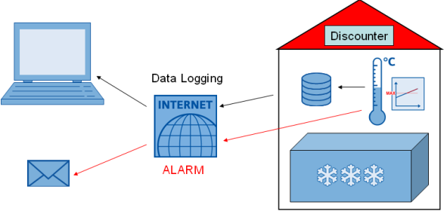
Ce inseamna inregistrarea datelor(data-loggin)
Jurnalul de date (Data logging) este procesul de colectare si stocare a datelor pe o perioada de timp pentru a analiza tendintele specific sau pentru a intregistra evenimentele / actiunile bazate pe date ale unui system, retea sau mediu IT. Permite urmarirea tuturor interactiunilor prin care datele, fisierele sau aplicatiile sunt stocate, accesate sau modificate pe un dispozitiv sau o aplicatie de stocare.
Data logging permite inregistrarea activitatii effectuate pe unul sau mai multe obiecte sau seturi de date / fisiere. In mod normal, jurnalul de date intregistreaza evenimentele / actiunile, cum ar fi dimensiunea datelor, ceea mai recenta modificare si numele utlizator / numele individului care a modificat datele.
Registrarea datelor faciliteaza de asemenea, stocarea si colectarea informatiilor despre computer sau dispozitiv. De exemplu, jurnalul de date poate stoca temperature procesorului si utilizarea memoriei in timp si utilizarea latimi de banda a retelei. Administratorii de system / retea folosesc aceste date pentru a analiza performanta sistemului sau a retelei intr-o anumita perioada
Inregistrarea datelor permite de asemenea, securitatea informatiilor (IS) si personalul de audit sa analzeze informatiile de acces la system si sa evalueze traseele de audit pentru a urmari virusir si identifica activitati suspecte

Slide 5
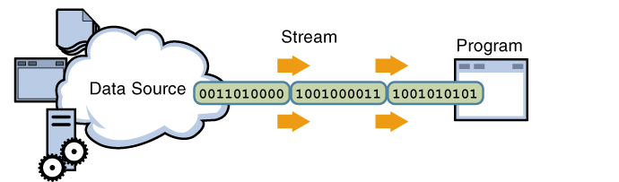
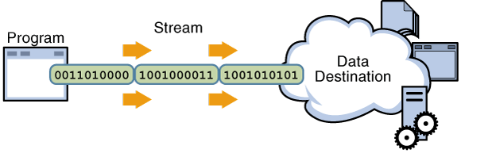
File I/O
Operatiunea de intrare / iesire, cum ar fi deschiderea, inchiderea, citirea, scrierea si anexarea, toate tratand fisierele standard cu disc sau banda. Termenul ar fi folosit pentru a face referire la operatiunile de fisiere obisnuite, in contrast cu I / O de system de nivel scazut, cum ar fi tratatea cu pagini de memorie virtuala sau cu continut de sisteme de operate. Desi acestea din urma sunt, de asemenea, deschide, inchise, citite si scrise, ele sunt de obicei ascuse din punct de vedere al utilizatorului.

Slide 6
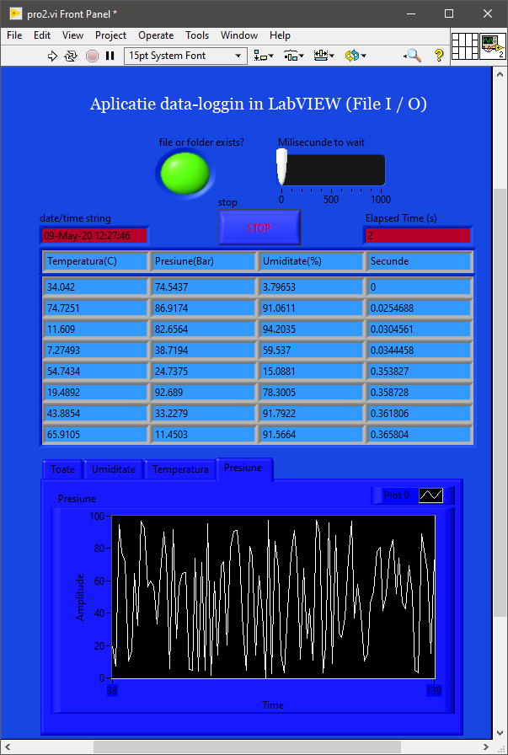
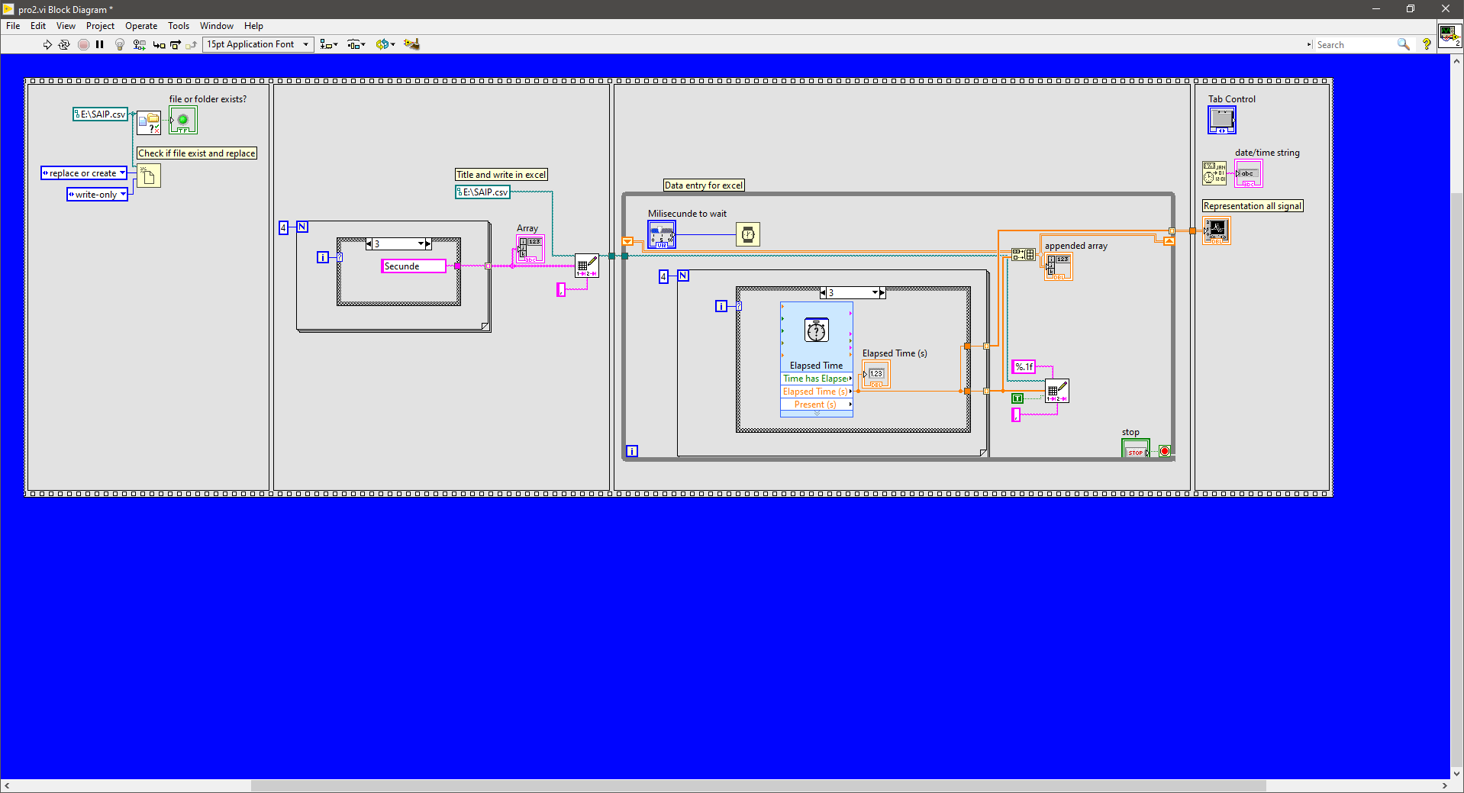
Aplicatie data-loggin in labview (File I / O)

Slide 7
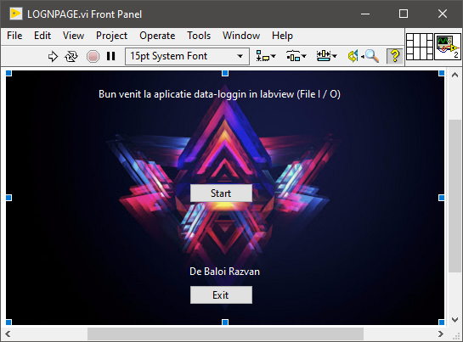
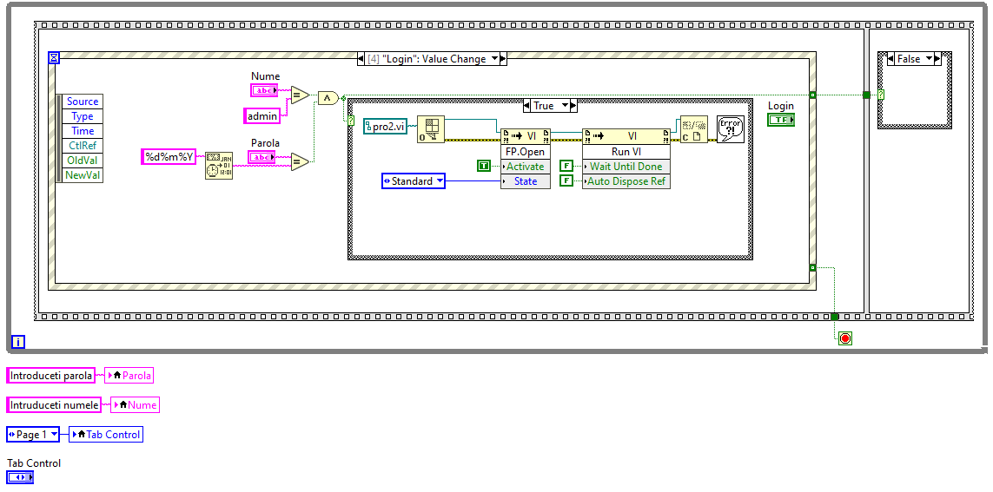
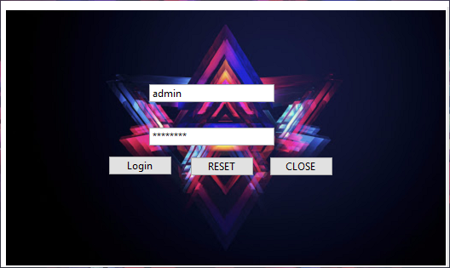
Pagina de login

Slide 8
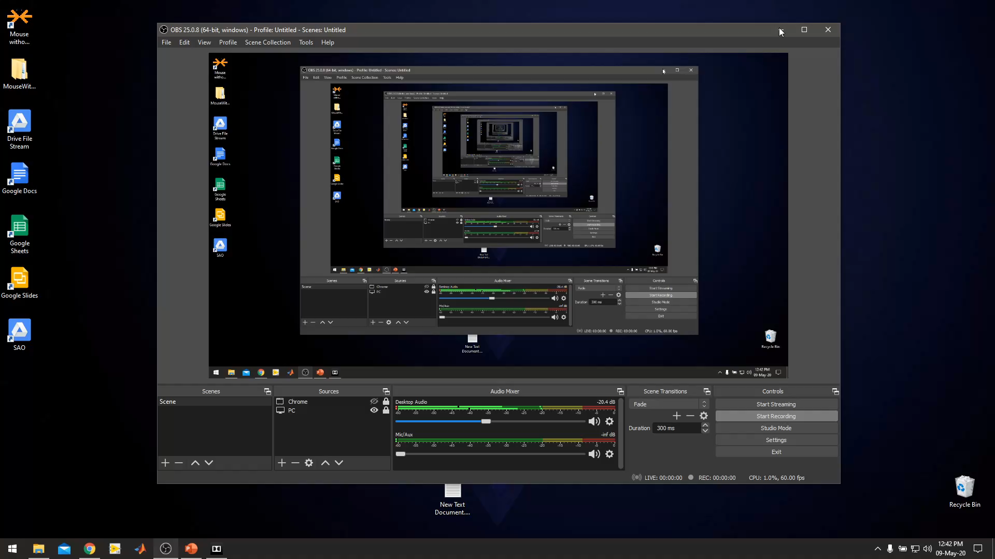
PREZENTARE VIDEO

Slide 9
Verificarea si crearea fisierului in locul specificat
In acest screenshot este prezentat codul care se ocupa de verificarea, crearea fisierului in locul specificat. Dupa cum spune si titlul, aceasta parte din cod cauta in locul specificat daca este fisierul “SAIP.csv”, este un fisier de tip excel.
In cazul in care nu este fisierul, acesta este creat si se trece la urmatoarea parte din cod.
In cazul in care este, el este automat sters si recreat pentru a adauga noi valorii.

Slide 10
Titlul si scrierea in excel
Aceasta parte de cod se ocupa in primul rand cu scrierea in primele 4 coloane din excel care vor fi definite ca titlu.
Dupa ce se va termina cu scrierea celor 4 coloane, codul va incepe sa scrie datele de intrare primite de la urmatoarea secventa de cod.
De asemenea, cand codul este executat va aratat in array cele 4 coloane din excel, titlurile.
In poza puteti vedea o constanta in care este scris “,”, aceasta va lua functia de enter, dupa fiecare valoare scrisa se va trece la urmatoare coalana.

Slide 11
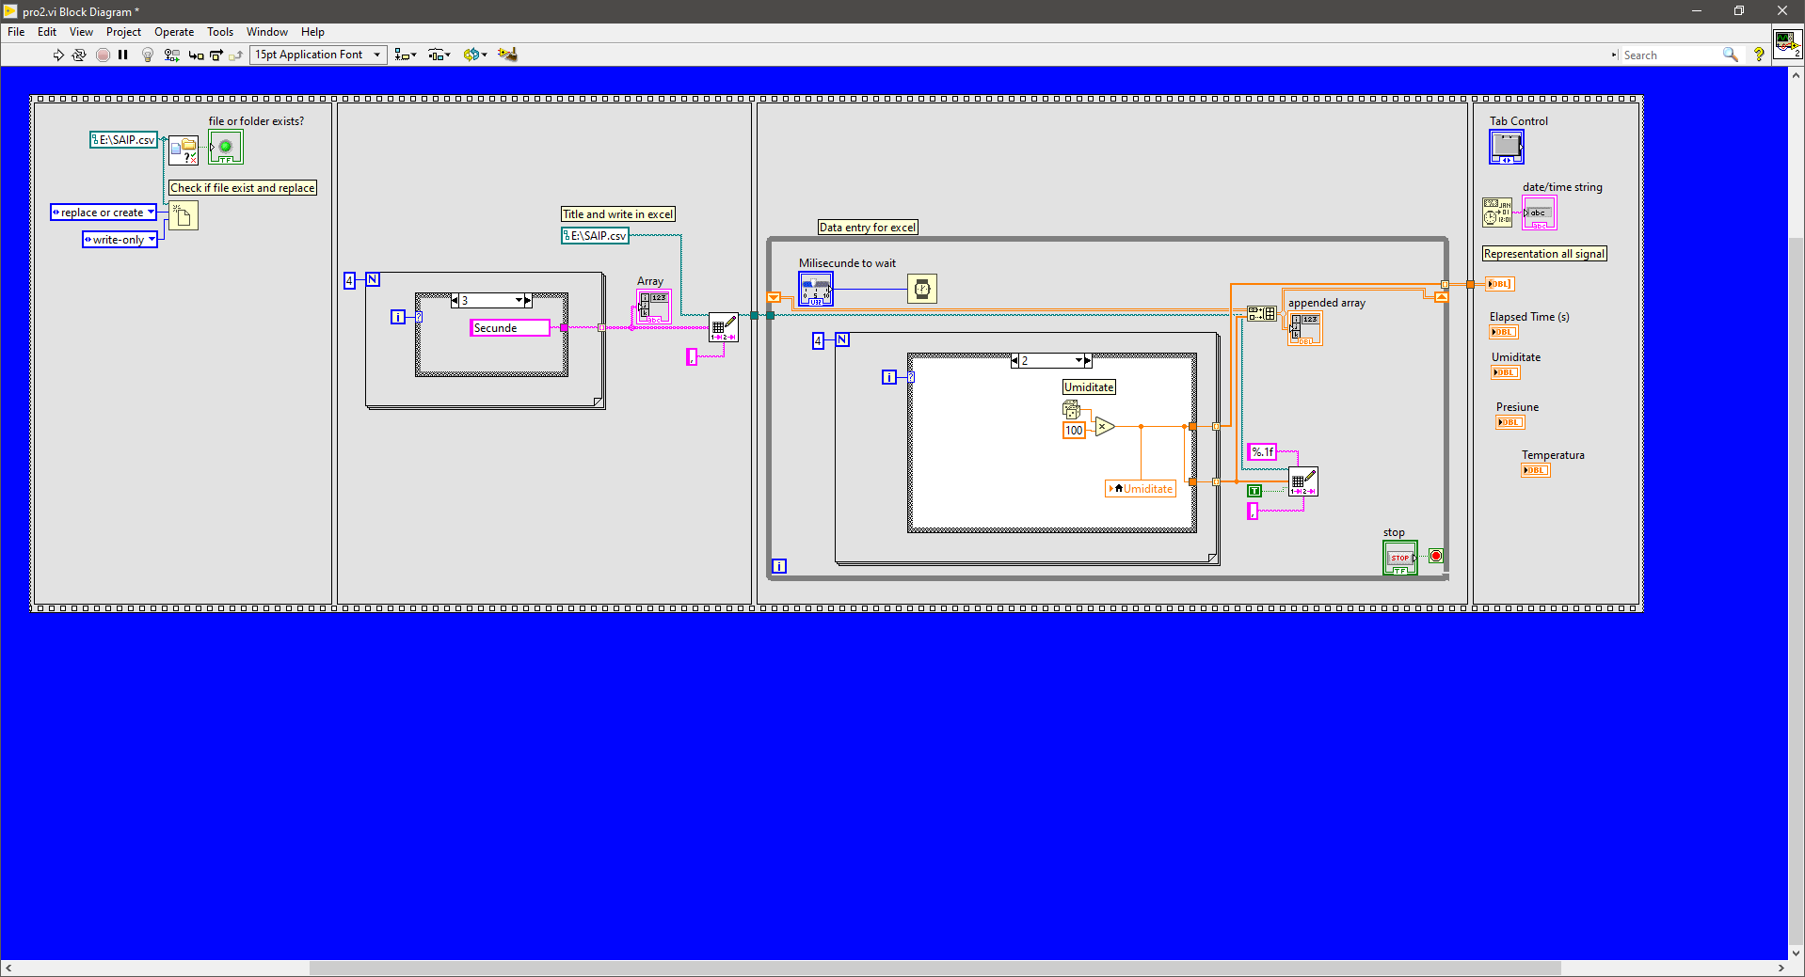
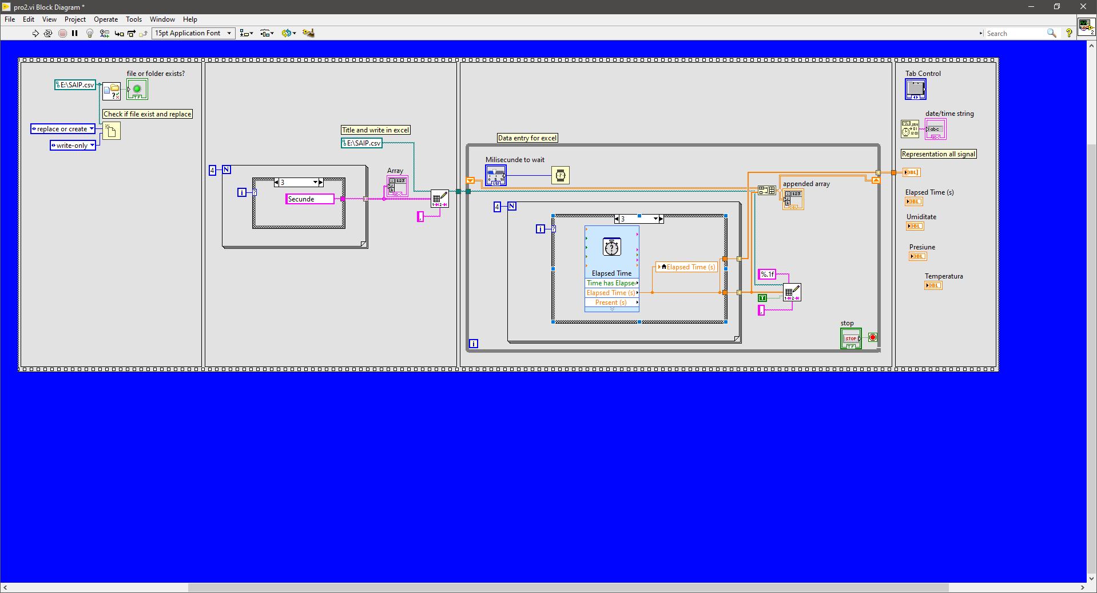
Datele de intrare in excel
In acest bloc de cod sunt produse valoriile pentru cele 4 coloane.
Este adaugat un bloc “Milisecunde to wait” in care se poate seta cat de repede sa se adauge valoriile.
Elapsed time, este blocul care se va ocupa cu masurarea secundelor de cand este activat programul, astfel putand vedea in dreptul fiecarei valorii in ce secunda a fost adaugata.
Random number, va genera o valoare intre 0 – 1 pe care o va inmulti cu 100 si astfel se va simula cum ar primi de exterior valoarea, spre exemplu cum ar primi valoarea de la un termometru.
Blocul numit umiditate este o variabila locala care trasnmite datele primite de la iesirea blocului de inmultire la blocul wave form numit umiditate.

Slide 12
Reprezentarea semnalelor
Blocurile DBL numite Elapsed time, Umiditate, Presiune, Temperatura vor reprezenta in timpul real schimbarea semnalului de intrare.
Blocul DBL numit Representation all signal va prezenta semnalele Umiditate, Presiune si Temperatura pe acelasi wave form.
Date/time string este un bloc indicator care ne va prezenta data si ora la care a fost inceputa rularea programului.

Slide 13
prezentarea Front panelului
Date/ time string, ne prezinta ziua,luna,anul, ora, minutul si secunda la care a fost rulat programul.
Elapsed time(s), ne prezinta dupa cate secunda a fost dat stop si in excel, in dreptul fiecarei valorii va scrie secunda la care a fost primita valoarea.
File or folder exists?, este un bloc de tip Boolean care daca fisierul nu se poate crea se va face rosu si va transmite o eroare prin care te va intreba daca doresti sa continui sau sa opresti programul. Daca totul este ok, se face verde.
Milisecunde to wait, ne permite sa setam cat de repede sa ruleze programul.
Wave form-urile din partea de jos numite, Toate, Umiditate, Temperatura si Presiune, ne vor prezenta diferitele valorii pe care le iau semnalurile din momentul in care a fost dat run pana in momentul in care a fost apasat butonul STOP.

Slide 14
Prima pagina din login
Prima pagina din login ne da posibilitatea de a merge in urmatoarea fereastra pentru a scrie datele de logare sau daca ne-am razgandit pentru a da exit.

Slide 15
A doua pagina din login
In a doua pagina de login ne va cere user-ul si parola pentru a putea intra in program.
Dupa ce datele vor fi introduse corect, primul vi se va inchide si va deschide vi-ul cu programul “Aplicatie data-login in LabVIEW (File I / O), care dupa ce se va deschide va rula automat pana vei apasa butonul STOP.
User-ul este admin, insa parola se schimba zilnic, parola este ziualunaanul (Spre exemplu 09052020).

Slide 16
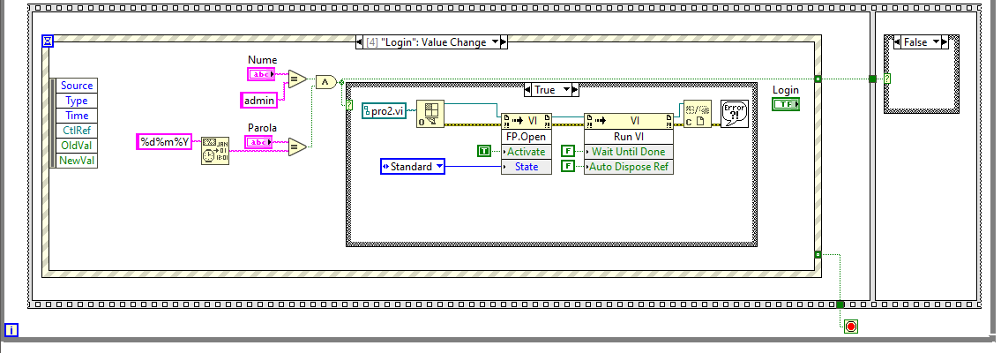
Evenimentul Login
Aceasta secventa de cod se ocupa cu “evenimentul” login, blocul nume este un bloc de control la care a fost adaugat blocul egal?, blocul egal verifica daca in blocul nume a fost introdus corect user-ul admin.
Secventa de parola este asemanatoare, singura diferenta este ca parola se schimba si trebuie sa adaugi mereu corect ziualunaanul.
Cu ajutorul porti AND daca user-ul si parola au fost corect introduse, vi-ul de login se va inchide si se va deschide vi-ul cu programul “pro2.vi”, automat va proni si secventa de run.

Slide 17
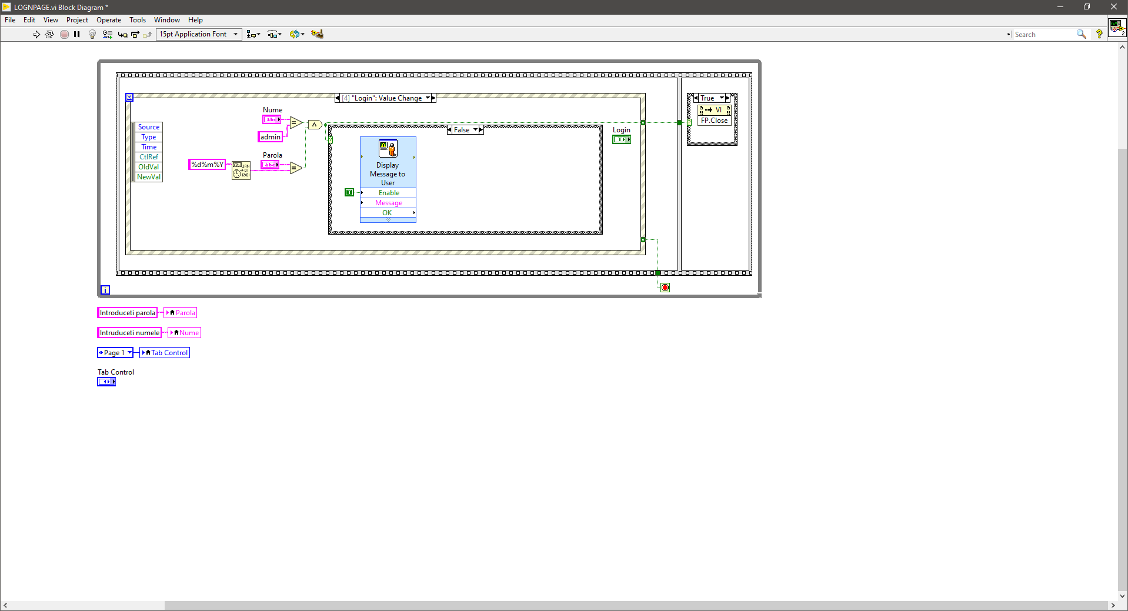
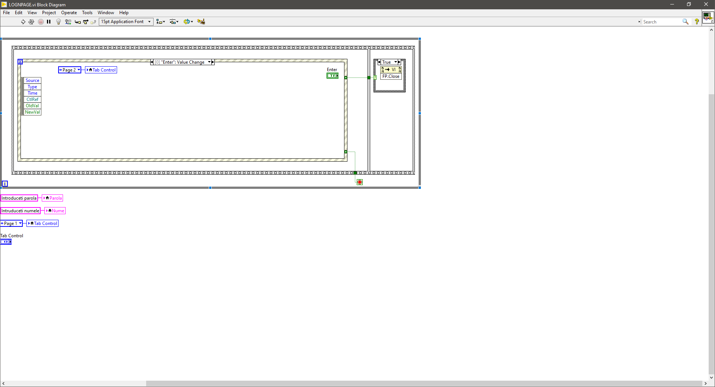
Pentru a se putea realiza pronirea vi-ul urmatorul si inchiderea vi-ul curent a fost nevoie in primul rand pentru o structura de case in care a fost adaugat un invoke node la care a fost selectata clasa vi si metoda de iesire din vi-ul curent.
Au mai fost adaugate inca 2 invoke node-uri pentru deschiderea si rularea vi-ului urmator.
A mai fost adaugat open application reference pentru a se stii unde este si care este vi-ul care trebuie deschis.
In cazul in care user-ul sau parola nu au fost introduse corect va aparea un mesaj “Nume sau parola incorecte”.

Slide 18
Evenimentul Enter
Dupa ce au fost adaugate user-ul si parola corecte, este apasat enter. Blocul enter este conectat la structura case si va executa functia de inchidere a vi-ului curent.

Slide 19
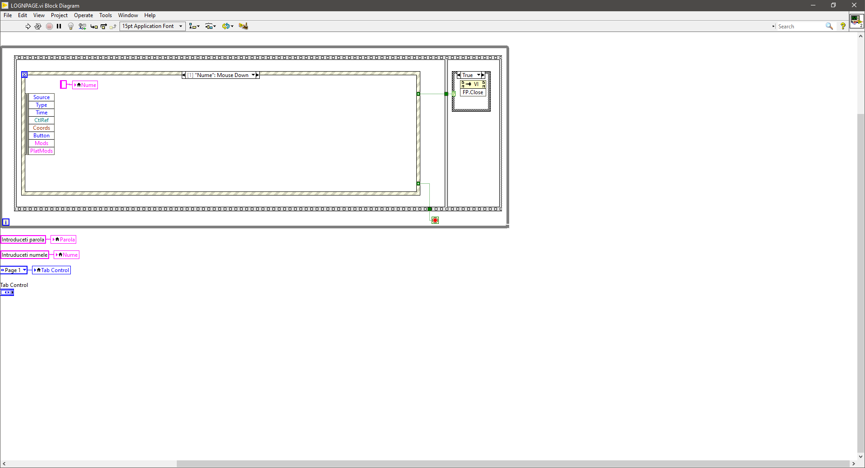

Evenimentele nume si parola
Evenimentele nume si parola sunt conectate la o variabila locala, variabila locala este conectata la o constanta string in care nu este scris nimic, astfel in pagina de login la user si parola sa nu apara vreo eroare care sa nu te lasa sa scrii datele corecte de logare.

Slide 20
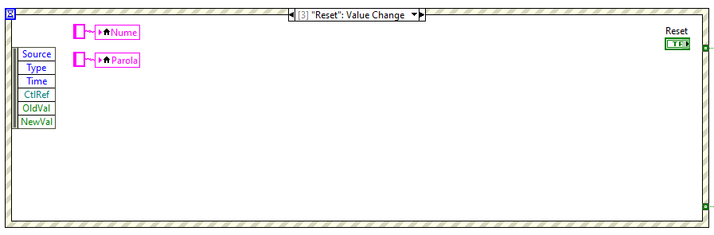
Evenimentul reset
Evenimentul reset are rolul in care ai probleme cu tasta de stergere, sau orice fel de problema care sa nu iti poata permita sa stergi user-ul si parola daca le-ai introdus corect sa stearga valoriile introduse si sa iti ofere sansa de a le introduce din nou.

Slide 21
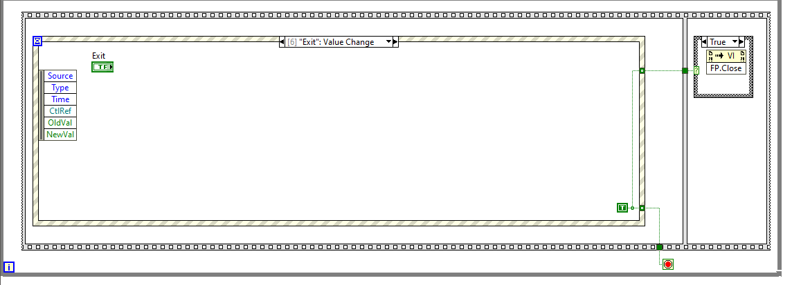
Evenimentul Exit
Evenimentul exit este conectat la butonul exit aflat in prima pagina de login si are rolul in care te-ai razgandit de a opri programul si de a il inchide.

Slide 22

Evenimentul Close
Evenimentul close este la fel ca evenimentul exit doar ca se afla in a doua pagina de login si iti ofera posibilitate in cazul in care te-ai razgandit de a opri programul si de a il inchide

Slide 23
Va multumesc pentru timpul acordat

